Slide 1
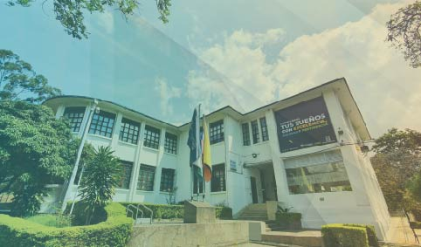
Nuestro Portafolio de Servicios
PROGRAMA INSTITUCIONAL
DE GESTIÓN DEL RIESGO DE DESASTRES

Slide 2
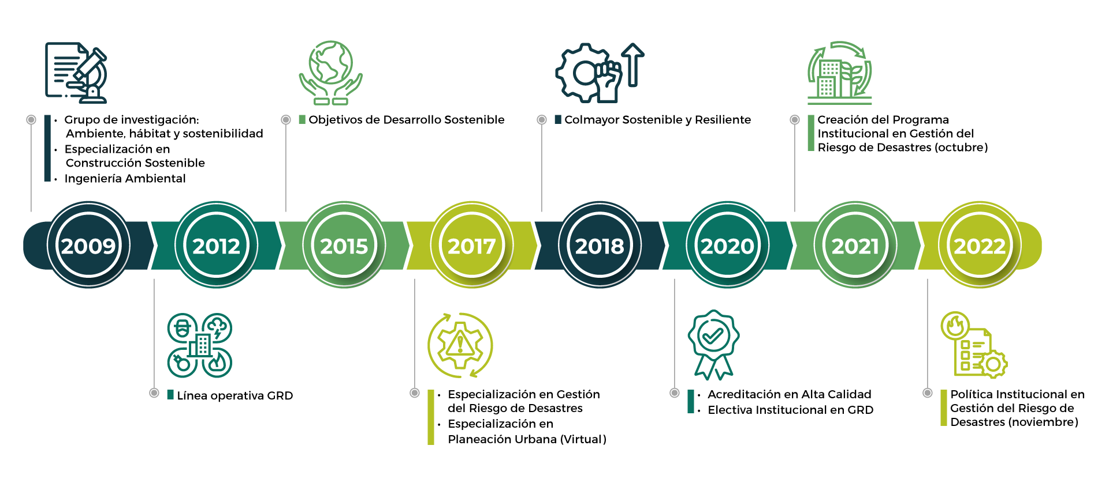
PROGRAMA INSTITUCIONAL
DE GESTIÓN DEL RIESGO DE DESASTRES
En la Institución Universitaria Colegio Mayor de Antioquia se ha creado el Programa Institucional de Gestión del Riesgo de Desastres con el objetivo de integrar, de acuerdo con los lineamientos internacionales y los requerimientos normativos nacionales, un enfoque transversal y multidisciplinario de la gestión del riesgo de desastres en los procesos de desarrollo institucional y regional. Este programa involucra las áreas de docencia, investigación, extensión y proyección social en gestión del riego de desastres, con alcance en los ámbitos territorial, institucional y sectorial.
LÍNEA DE TIEMPO
Conoce más sobre nuestro Programa en el siguiente enlace:
https://youtu.be/kG6SzFbUKz8
https://www.colmayor.edu.co/institucional/planeacion-institucional/programa-institucional-de-gestion-del-riesgo-de-desastres/
Notes:
En el 2020 inclusión de la GRD

Slide 3
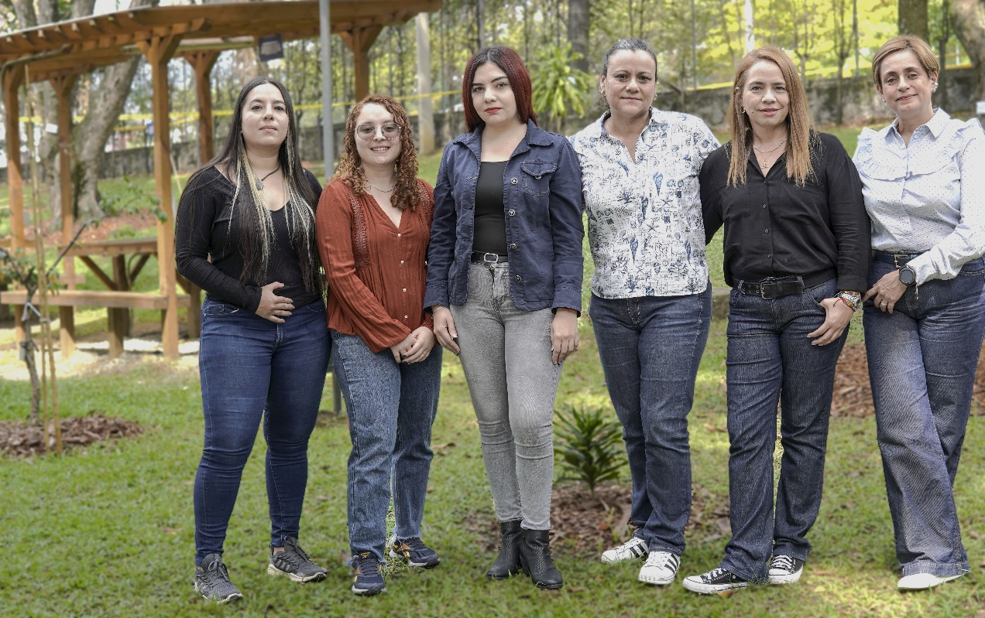
EQUIPO
DE EXPERTOS
Elegir el Programa Institucional de Gestión del Riesgo de Desastres de la Institución Universitaria Colegio Mayor de Antioquia conformado por un equipo de profesionales expertos ES ELEGIR UN ACOMPAÑAMIENTO DE CALIDAD
Compromiso social
Pasión
Integridad
Innovación
NUESTROS VALORES
Respeto
Confianza
Notes:
Contamos con un equipo de profesionales expertos en las diferentes áreas de conocimiento. Basados en los principios de la Ley 1523 de 2012. Equipo interdisciplinarios de profesionales expertos en gestión de riesgos de desastres

Slide 4
PROGRAMA INSTITUCIONAL
DE GESTIÓN DEL RIESGO DE DESASTRES
EXTENSIÓN Y DIVULGACIÓN
EXTENSIÓN Y DIVULGACIÓN
OFERTA DE SERVICIOS
Sector ACADÉMICO
Público
Privado
Sector
EMPRESARIAL
Público
Privado
ENTES TERRITORIALES
Nacional, Departamentales y Municipales
Notes:
Actualización, diseño y construcción. – Evaluación y análisis

Slide 5
PROGRAMA INSTITUCIONAL
DE GESTIÓN DEL RIESGO DE DESASTRES
OFERTA INSTITUCIONAL
Programas de Pregrado y Posgrado
Formulación y ejecución de proyectos de Investigación
Convenios de cooperación nacional e internacional
Redes académicas y de investigación
Publicaciones
Diseño, construcción y actualización de:
Planes de Desarrollo
Planes de Ordenamiento Territorial
Planes de Gestión de Riesgos de Desastres
Planes de Emergencias y Desastres
Planes de Ayuda Mutua
Planes de Contingencia
Planes de Adaptación al Cambio climático
Estrategias de Respuesta ante Emergencias
Notes:
Divulgación de la GRD. - Proyectos

Slide 6
PROGRAMA INSTITUCIONAL
DE GESTIÓN DEL RIESGO DE DESASTRES
EXTENSIÓN Y DIVULGACIÓN
EXTENSIÓN Y DIVULGACIÓN
OFERTA INSTITUCIONAL
Asesorías y consultorías
Evaluación de Riesgos de Desastres
Mediciones de seguridad de instalaciones
Otros planes asociados con resultados de diagnósticos: seguridad hídrica, saneamiento, vivienda digna, planes de vida y de etnodesarrollo, seguridad escolar
Capacidades de gestión: formulación de proyectos comunitarios, diseño de medidas de reducción del riesgo de emergencias y desastres, gobernanza y gobernabilidad, enfoque diferencial y seguridad humana
Notes:
Divulgación de la GRD. - Proyectos

Slide 7
PROGRAMA INSTITUCIONAL
DE GESTIÓN DEL RIESGO DE DESASTRES
EXTENSIÓN Y DIVULGACIÓN
EXTENSIÓN Y DIVULGACIÓN
OFERTA INSTITUCIONAL
Actividades y eventos de Educación continua (seminarios, actividades, talleres, congresos, conferencias, foros, actividades académicas).
Productos para la comunicación y divulgación de la gestión del riesgo de desastres.
Proyección social
Notes:
Divulgación de la GRD. - Proyectos

Slide 8
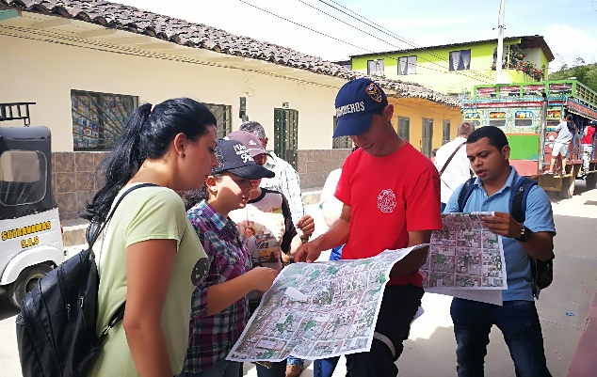
PROGRAMA INSTITUCIONAL
DE GESTIÓN DEL RIESGO DE DESASTRES
OFERTA INSTITUCIONAL
ESPECIALIZACIÓN EN GESTIÓN DEL RIESGO DE DESASTRES
Nuestra Especialización forma especialistas en el campo de la gestión del riesgo de desastres, que trabajen en forma integral, holística, multidisciplinaria, multisectorial, eficiente y coordinada, solidariamente con otras instituciones y con las comunidades; movilizando capacidades locales de manera tal que contribuyan al desarrollo sostenible y al ordenamiento territorial de la región y el país.
Conoce más sobre la Especialización de Gestión de Riesgos de Desastres en el siguiente enlace:
https://www.colmayor.edu.co/especializacion-en-gestion-del-riesgo-de-desastres/
Notes:
Reducción, de la Gestión de Riesgos de Desastres Articulación con las especiaizaciones:

Slide 9
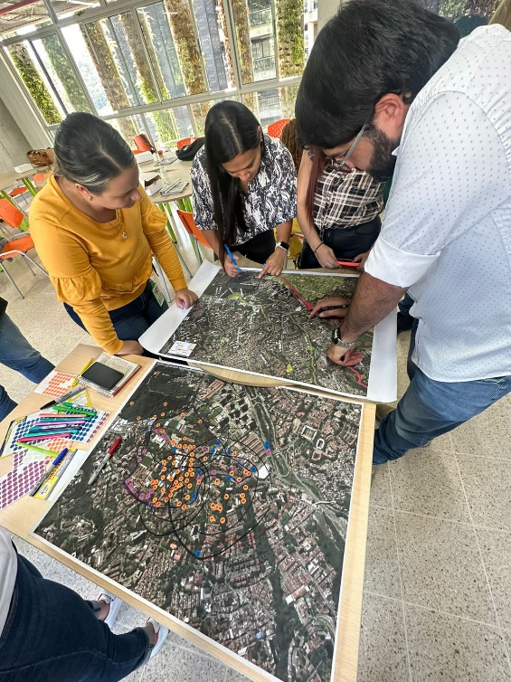
PROGRAMA INSTITUCIONAL
DE GESTIÓN DEL RIESGO DE DESASTRES
PROYECTOS DE INVESTIGACIÓN
Nuestra Institución impulsa procesos de investigación a nivel interno y externo, garantizando el fortalecimiento de capacidades y la mejora para las competencias de la Gestión del Riesgo de Desastres.
Conoce más sobre nuestros proyectos, visita los siguientes enlaces
https://www.colmayor.edu.co/investigacion/ambiente-sostenibilidad/proyectos/proyectos-de-investigacion/
https://www.colmayor.edu.co/investigaciones/ambiente-habitat-y-sostenibilidad/page/2/
Notes:
Reducción, de la Gestión de Riesgos de Desastres Articulación con las especiaizaciones:

Slide 10
PROGRAMA INSTITUCIONAL
DE GESTIÓN DEL RIESGO DE DESASTRES
NUESTROS ALIADOS
Notes:
Un solo grupo de investigación y agregar los semilleros y líneas - Movilidad nacional e internacional

Slide 11
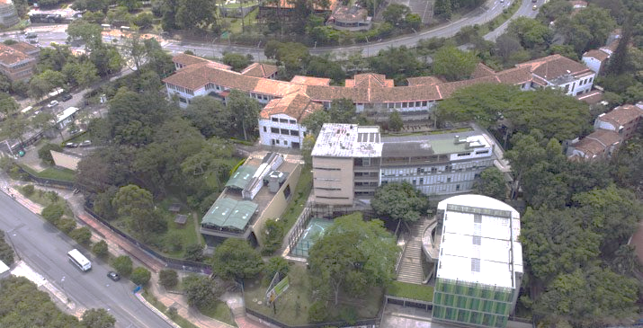
CONTÁCTANOS
https://www.youtube.com/@colmayor4514
colmayorsostenibleyresiliente@colmayor.edu.co
https://www.colmayor.edu.co/institucional/planeacion-institucional/programa-institucional-de-gestion-del-riesgo-de-desastres/
https://www.colmayor.edu.co/
https://web.facebook.com/IUColmayor?_rdc=1&_rdr
https://twitter.com/iucolmayor
I.U. Colegio Mayor de Antioquia (@iucolmayor)

